Slide 1
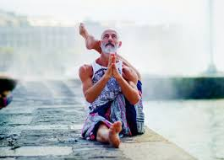
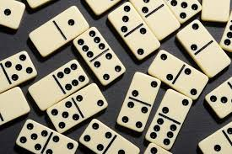

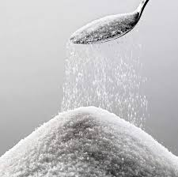
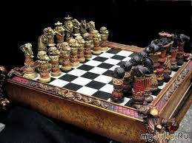

Slide 2


Slide 3
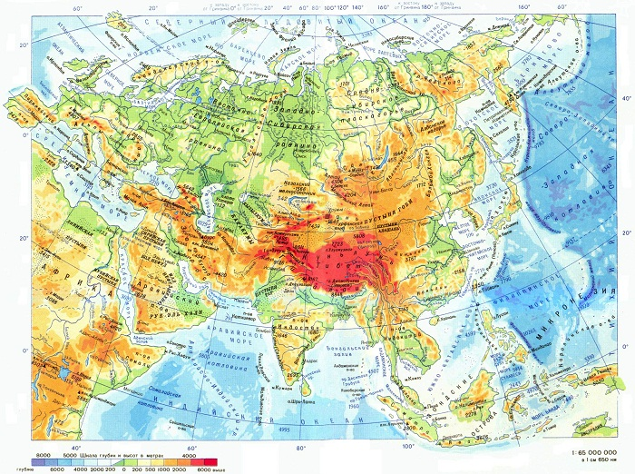

Slide 4
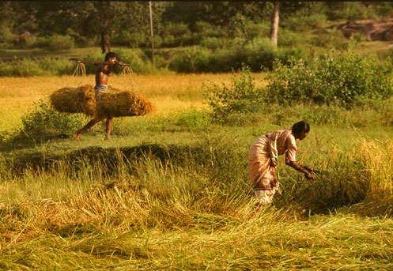
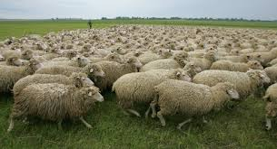
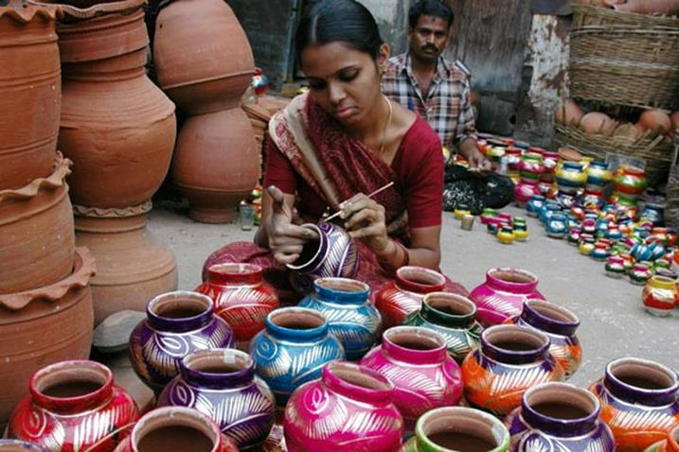
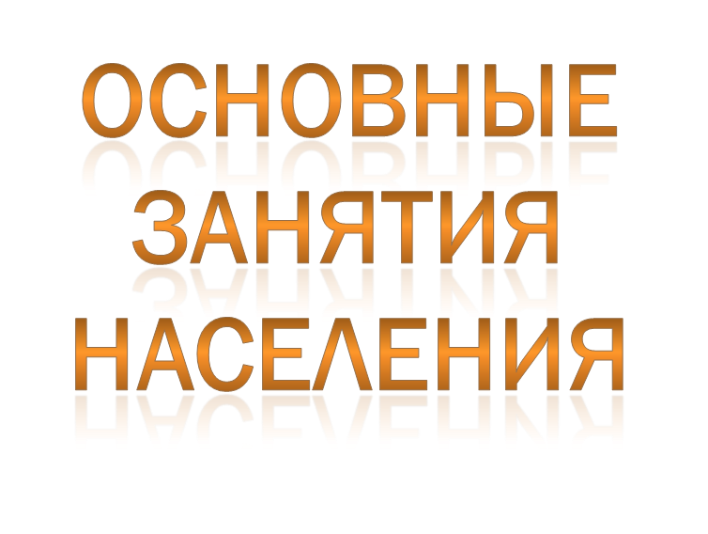

Slide 5
Природно-географические условия Индии способствовали тому, чтобы на ее территории зародилась одна из древнейших цивилизаций. Реки Инд и Ганг, орошая земли Индии, позволили ее населению заниматься земледелием и скотоводством.

Slide 6
Век | Событие | Следствие
IV - VI | Установление и существование империи Гуптов, натиск кочевников-гуннов и гурджаров
 | Слияние пришлых воинственных племен с местным населением. | Образование новой этнополитической общности – раджпутов, которые создали около 20 мелких государств.
VIII |  | Образование государства Раджпутов. Борьба за земли в центральной части Северной индии и междуречье Ганга и Джамны.
X - XI | Конец X — начало XI в. — вторжение мусульманских войск в Северную Индию под командованием Махмуда Газневи.
 | Завершение мусульманских нашествий. | Создание в Северной Индии самостоятельного государства - Делийского султаната
XIV (1398г) |  | Тимур разбил войско делийского султаната, занял и разграбил Дели.
 | Бабур разгромил армию последнего Делийского султана. | Образование империи Великих Моголов.

Slide 7
Задание:
дозаполнить таблицу, опираясь на текст п. 1 пар. 12.

Slide 8
Век | Событие | Следствие
IV - VI | Установление и существование империи Гуптов, натиск кочевников-гуннов и гурджаров | Падение империи гуптов в VI в.
VII | Слияние пришлых воинственных племен с местным населением. | Образование новой этнополитической общности – раджпутов, которые создали около 20 мелких государств.
VIII | Объединение мелких государств в Северной Индии. | Образование государства Раджпутов. Борьба за земли в центральной части Северной индии и междуречье Ганга и Джамны.
X - XI | Конец X — начало XI в. — вторжение мусульманских войск в Северную Индию под командованием Махмуда Газневи. | Присоединение Северной Индии к государству Газневидов
XIII | Завершение мусульманских нашествий. | Создание в Северной Индии самостоятельного государства - Делийского султаната
XIV (1398г) | Вторжение в Северную Индию войск Тимура (Тамерлана). | Тимур разбил войско делийского султаната, занял и разграбил Дели.
XVI | Бабур разгромил армию последнего Делийского султана. | Образование империи Велихих Моголов.

Slide 9
В индийских государствах существовали две формы управления и два типа политической администрации.

Slide 10
Задание:
На основе п. 2 пар. 12 составить схему «Формы управления в средневековых индийских государствах»

Slide 11
Формы управления в средневековых индийских государствах

Slide 12
Формы управления в средневековых индийских государствах
Мелкие княжества
Крупные централизованные государства
Верховный правитель – раджа:
Наследственная власть
Верховный распорядитель общественного богатства
Верховный правитель:
Распоряжался только государственными землями
Назначал наместников

Slide 13
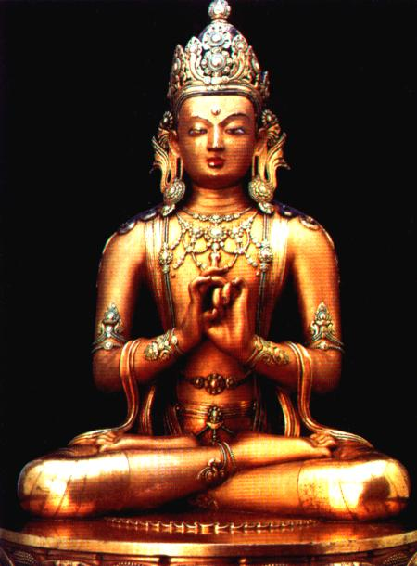
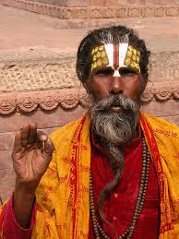
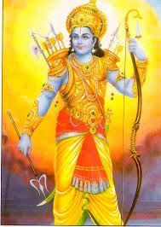
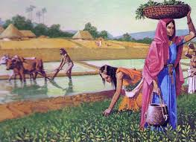
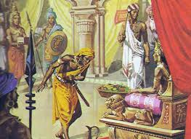
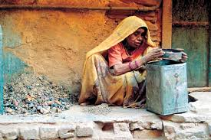

Slide 14
Сюань Цзан
О кастах
Семьи в Индии распределены по четырем кастам. К первому классу относятся брахманы. Эти люди чистого поведения, строго соблюдают предписания религии, ведут нравственную жизнь и следуют самым правильным принципам. Ко второму классу принадлежат кшатрии. В течение многих веков они составляли правящий класс. Кшатрии заботятся о милосердии и о добродетели. Люди третьего класса именуются вайшьями. Они занимаются торговлей и ищут прибылей как в собственной стране, так и за ее пределами. Люди четвертого класса называются шудрами. Это класс земледельцев. Шудры занимаются обработкой земли. Место каждого человека в этих четырех классах определяется степенью его чистоты и нечистоты. Вступая в брак, человек становится выше или ниже в зависимости от нового родства. Индийцы не допускают беспорядочного смешения путем браков между родственниками. Женщина, бывшая замужем, уже никогда не может иметь другого мужа. Однако, кроме перечисленных классов имеется много других групп, у которых браки разрешаются в соответствии с родом занятий. Подробно рассказать о всех этих классах очень трудно.

Slide 15


Slide 16
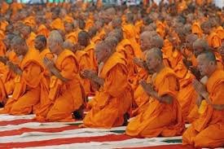

Slide 17
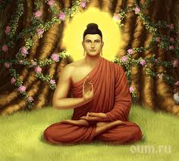

Slide 18
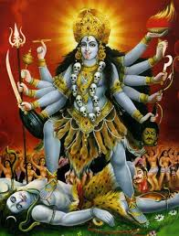
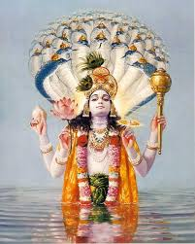



Slide 19

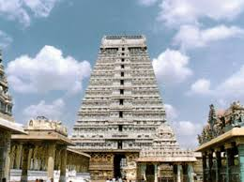

Slide 20

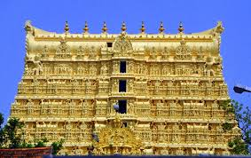

Slide 21

Сикхизм – синтез мусульманских и индуистских религиозных элементов

Slide 22
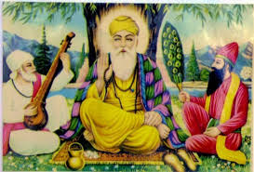

Slide 23
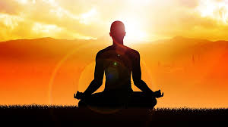

Slide 24
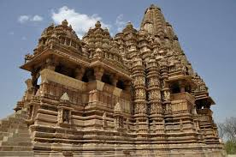

Slide 25
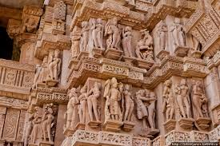

Slide 26
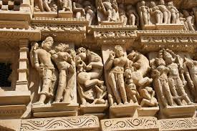

Slide 27
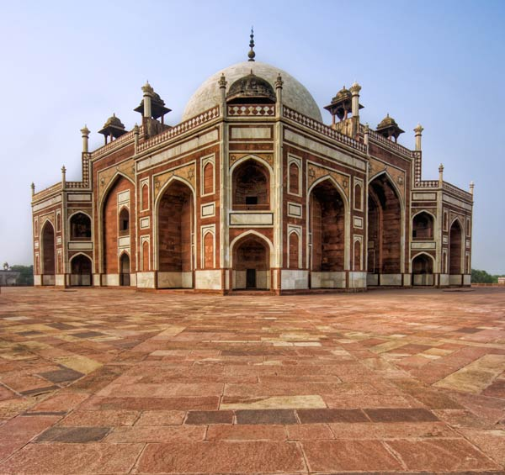

Slide 28
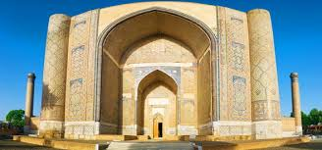

Slide 29
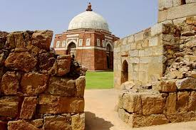

Slide 30
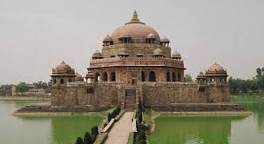

Slide 31
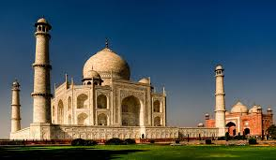

Slide 32
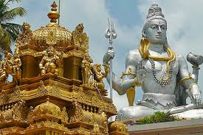
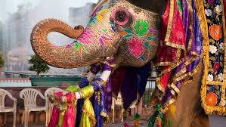
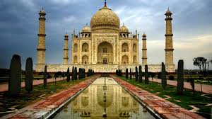
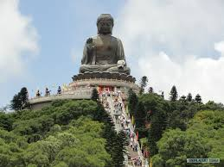
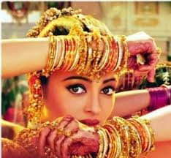
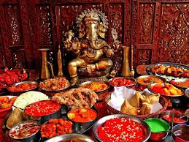
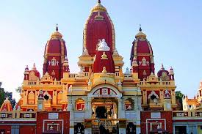
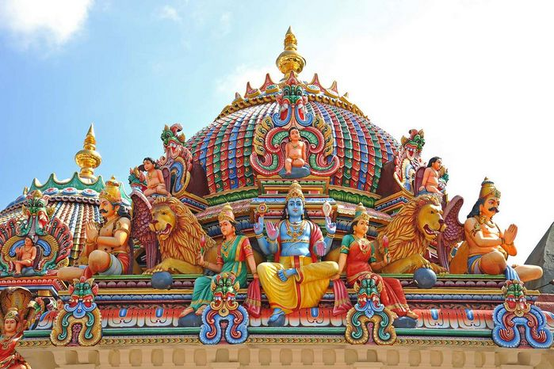
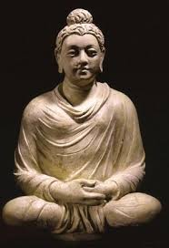


Slide 33
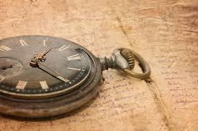
Много ли знаю о нашей огромной планете?
Сколько морей и пустынь, и хребтов, и потоков на свете,
Сколько открытий и подвигов, стран, городов и селений,
Сколько диковинных тварей и редких растений!
Многого в жизни не видел я. Мир так богат и широк, -
Я охватил лишь его небольшой уголок.
И, сожалея об этом, тома путешествий листаю,
Жадно читаю,
Тысячи красочных строк – описаний далекого края –
Перебирая.
Скудны познанья мои, и на каждом шагу
Их я богатством чужим пополняю, насколько могу.

